Slide 2
Mantenha seu status e todas as vantagens de um Supervisor em 2023
Desconto de 50% em todos os pedidos
Participação em Viagens de Incentivo
Lucro no Atacado e Ganhos de Royalties
Treinamentos Exclusivos para Supervisores
PERÍODO DE REQUALIFICAÇÃO DE
FEV22 A JAN23

Slide 3
Três Métodos
UM OU DOIS MESES
Faça 4.000 Pontos de Volume* em
um período de um ou dois meses com
no mínimo 1.000 Pontos de Volume
não utilizados para qualificar outro Supervisor.
EM ATÉ 12 MESES - 10K
Acumule 10.000 Pontos de Volume de
fevereiro/2022 a janeiro/2023
(não utilizados para qualificar outro Supervisor).
EM ATÉ 12 MESES - 2K
Acumule 2.000 Pontos de Volume de
fevereiro/2022 a janeiro/2023
(não utilizados para qualificar outro Supervisor).
IMPORTANTE: Neste método de Requalificação, você perde suas linhas que contenham Supervisores.
DE FEVEREIRO DE 2022 A
JANEIRO DE 2023
Continue com seu desconto
de 50% na compra de produtos
Permaneça elegível a receber royalties e outros incentivos
Permaneça elegível a participar de Treinamentos para Supervisores

Slide 4
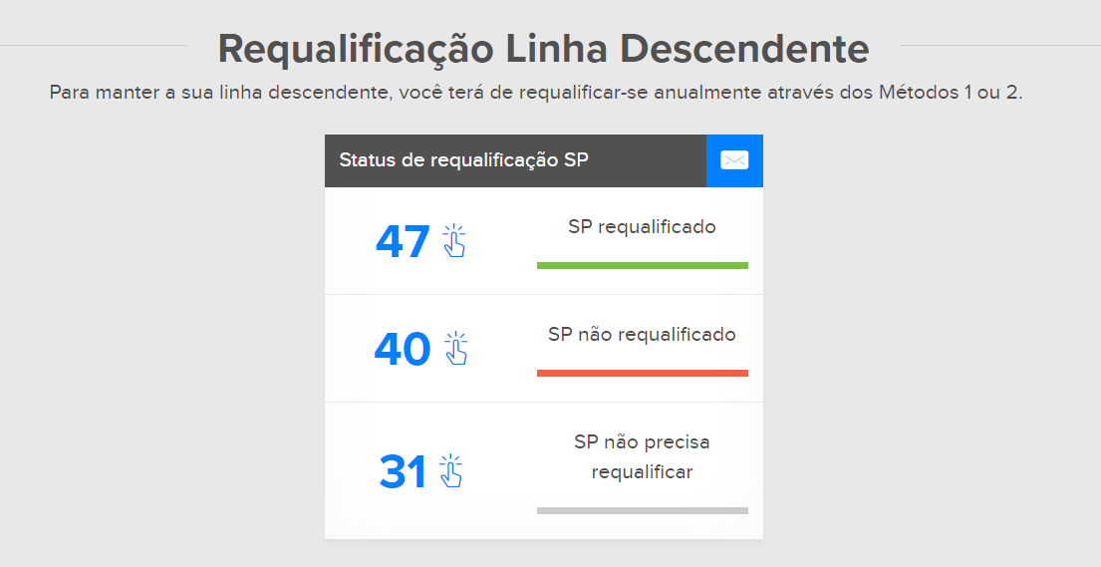
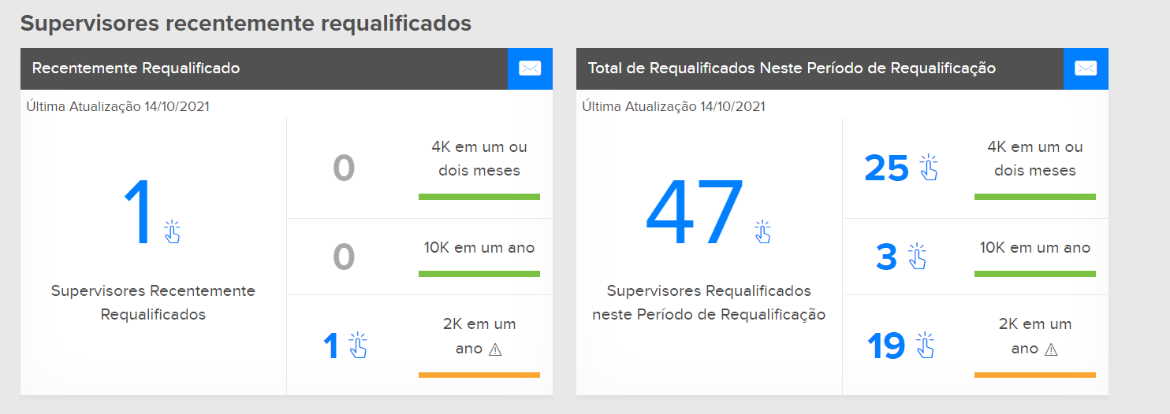
Acompanhe sua requalificação
e do seu grupo

Slide 5
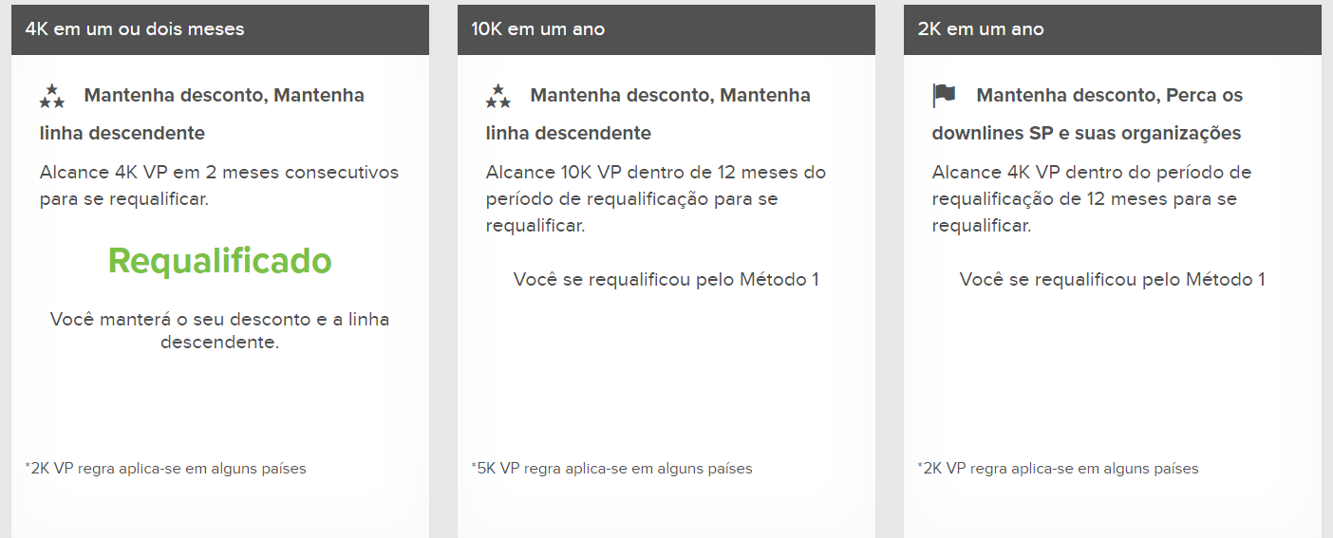
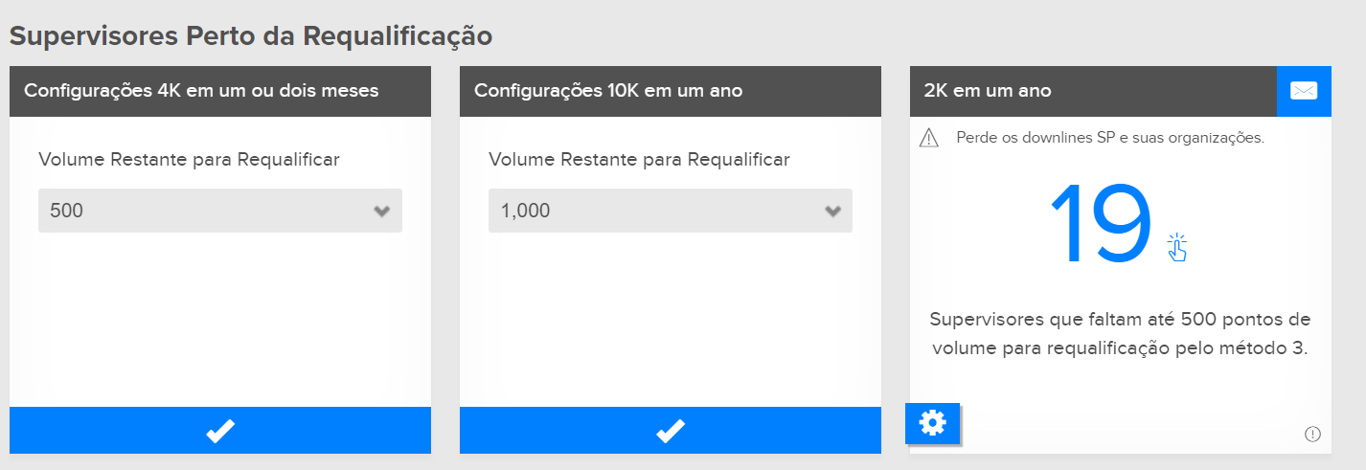
Formas de como se requalificar disponível no relatório!
Visualização fácil de quem está perto de se qualificar!
CADA PESSOA IMPORTA!

Slide 6
APENAS POR TELEFONE
ESPECIAL DE JANEIRO
O pedido que completa sua Requalificação pode ser parcelado em 5x sem juros!
11 3879-7822 (São Paulo) ou
0300 789 2122 (demais cidades)
De segunda à sexta, das 9h30 às 17h30 (horário de Brasília)

